Slide 1
Circuits électriques
Exercices de la leçon 4
Bertrand Cornélusse
23/02/2021

Slide 2
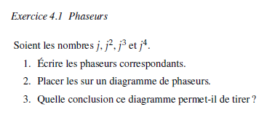








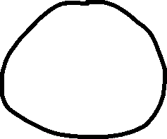




Slide 3
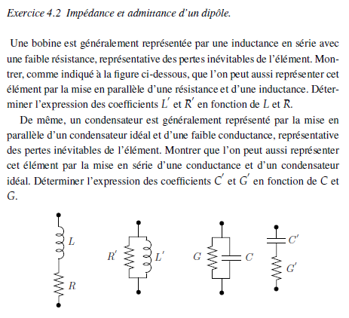













Slide 4



















Slide 5


















Slide 6
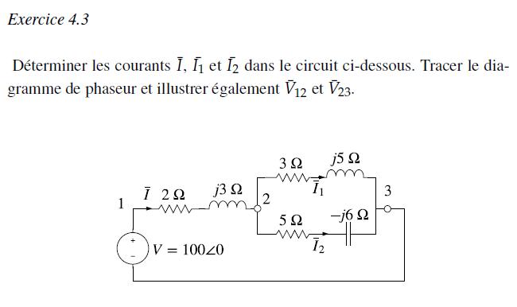






















Slide 7












Slide 8

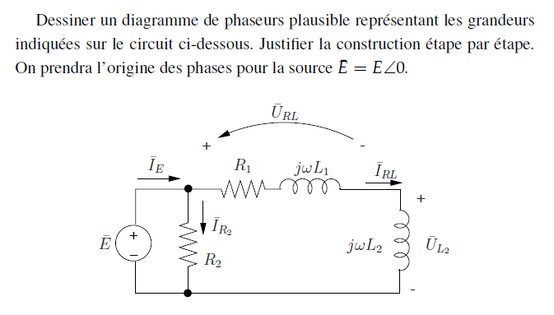














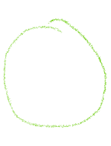





Slide 9


































Slide 10


























Slide 11















Slide 12

















Slide 13
